Slide 1
3장. 연산자

Slide 2
목차
  1절. 연산자와 연산식
  2절. 연산의 방향과 우선 순위
  3절. 단항 연산자
  4절. 이항 연산자
  5절. 삼항 연산자( ? : )

Slide 3
1절. 연산자와 연산식
연산이란?
  데이터를 처리하여 결과를 산출하는 것
  연산자(Operations)
    연산에 사용되는 표시나 기호(+, -, *, /, %, =, …)
  피연산자(Operand): 연산 대상이 되는 데이터(리터럴, 변수)
  연산식(Expressions)
    연산자와 피연산자를 이용하여 연산의 과정을 기술한 것

Slide 4
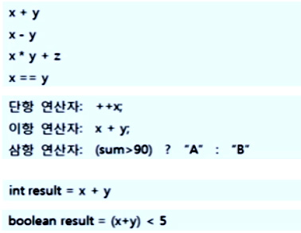
(사용예)

Slide 5
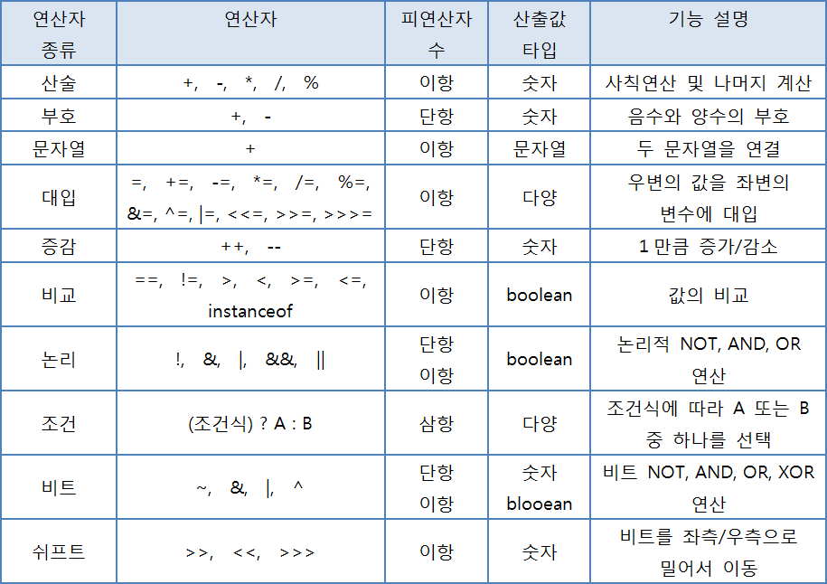
1절. 연산자와 연산식
연산자의 종류

Slide 6
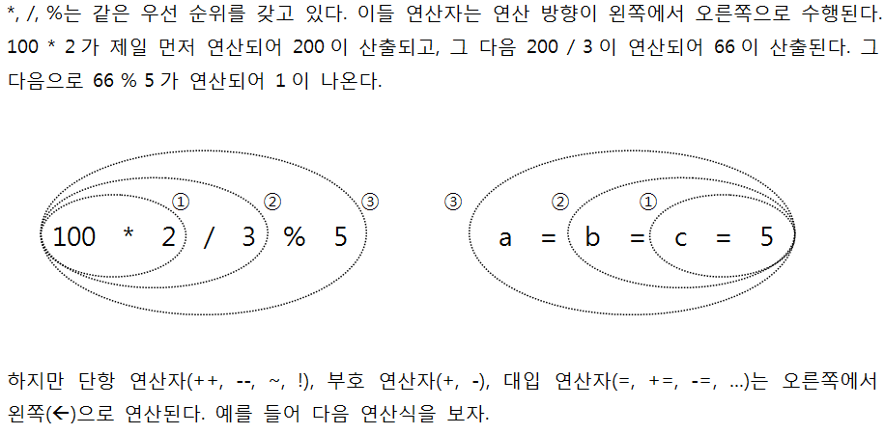
2절. 연산의 방향과 우선 순위
연산의 방향과 우선 순위
  연산자의 우선 순위에 따라 연산된다.
  동일한 우선 순위의 연산자는 연산의 방향 존재

Slide 7
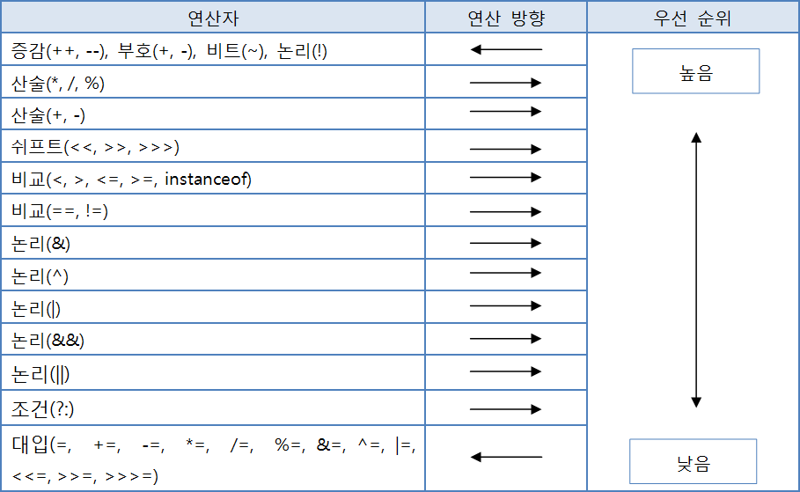
2절. 연산의 방향과 우선 순위
연산의 방향과 우선 순위

Slide 8
3절. 단항 연산자
단항연산자란?
  피연산자가 1개인 연산자
단항 연산자의 종류
  부호 연산자: +, -
    boolean 타입과 char 타입을 제외한 기본 타입에 사용 가능
    부호 연산자의 산출 타입은 int
  증감 연산자: ++, --
    변수의 값을 1증가 시키거나 (++) 1 감소 (--) 시키는 연산자
    증감 연산자가 변수 뒤에 있으면 다른 연산자 먼저 처리 후 증감 연산자 처리

Slide 9
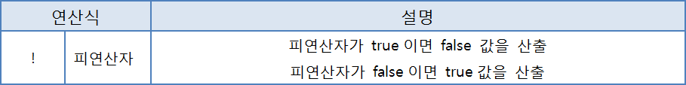
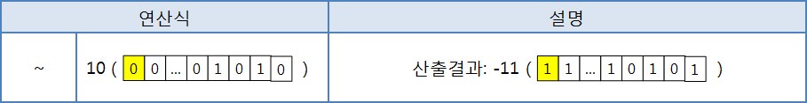
3절. 단항 연산자
단항 연산자의 종류
  논리 부정 연산자: !
    Boolean type 에만 사용가능
  비트 반전 연산자: ~
    byte, short, int, long 타입만 피연산자가 될 수 있다.
    비트값을 반전(0→1, 1→0)시킨다.

Slide 10
4절. 이항 연산자
이항 연산자란?
  피연산자가 2개인 연산자
  종류
    산술 연산자: +, -, *, /, %
    문자열 연결 연산자: +
    대입 연산자: =, +=, -=, *=, /=, %=, &=, ^=, |=, <<=, >>=, >>>=
    비교 연산자: <, <=, >, >=, ==, !=
    논리 연산자: &&, ||, &, |, ^, !
    비트 논리 연산자: &, |, ^
    비트 이동 연산자: <<, >>, >>>

Slide 11
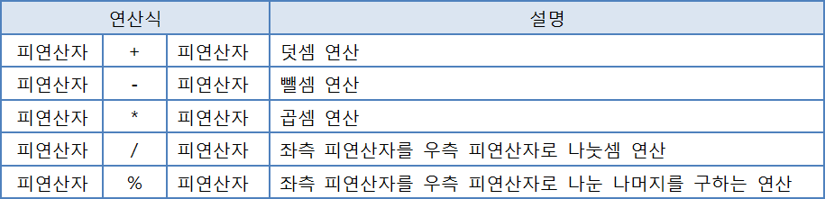
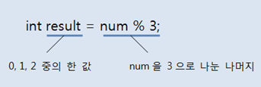
4절. 이항 연산자
산술 연산자
  boolean 타입을 제외한 모든 기본 타입에 사용 가능
  결과값 산출할 때 Overflow 주의
  정확한 계산은 정수를 사용
  NaN과 Infinity 연산은 주의할 것

Slide 12
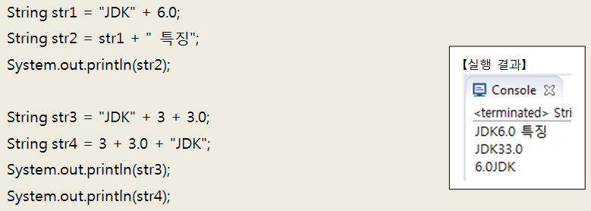
4절. 이항 연산자
문자열
  피연산자 중 문자열이 있으면 문자열로 결합

Slide 13
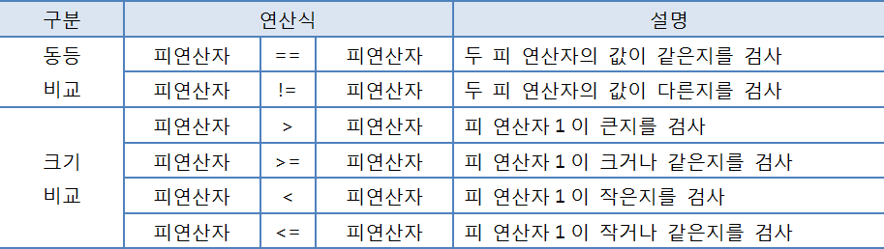
4절. 이항 연산자
비교 연산자(==, !=, <, >, <=, >=)
  대소(<, <=, >, >=) 또는 동등(==, !=) 비교해 boolean 타입인 true/false 산출
  동등 비교 연산자는 모든 타입에 사용
  크기 비교 연산자는 boolean 타입 제외한 모든 기본 타입에 사용
  흐름 제어문인 조건문(if), 반복문(for, while)에서 주로 이용
    실행 흐름을 제어할 때 사용

Slide 14
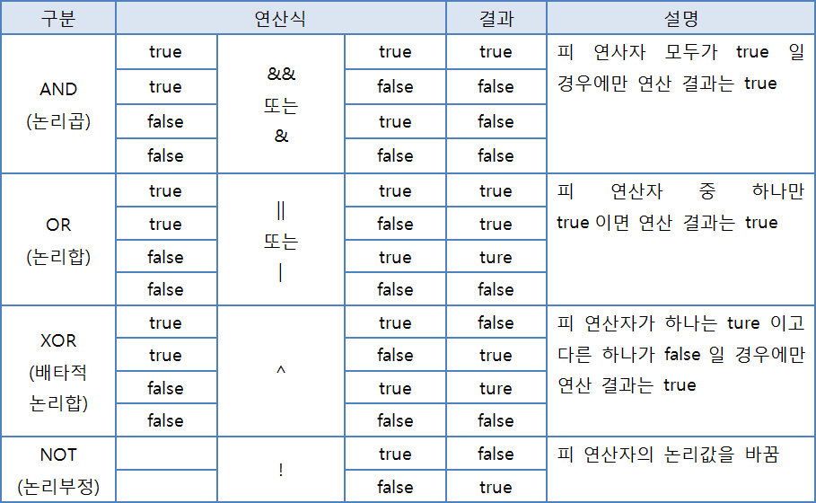
4절. 이항 연산자
논리 연산자 (&&, ||, &, |, ^, !)
  논리곱(&&), 논리합(||), 배타적 논리합(^) ,논리 부정(!) 연산 수행
  피연산자는 boolean 타입만 사용 가능

Slide 15
4절. 이항 연산자
비트 연산자(&, |, ^, ~, <<, >>, >>>)
  비트(bit) 단위로 연산 하므로 0과 1이 피연산자
    0과 1로 표현이 가능한 정수 타입만 비트 연산 가능
    실수 타입인 float과 double은 비트 연산 불가
  종류
    비트 논리 연산자(&, |, ^, ~)
    비트 이동 연산자(<<, >>, >>>)

Slide 16
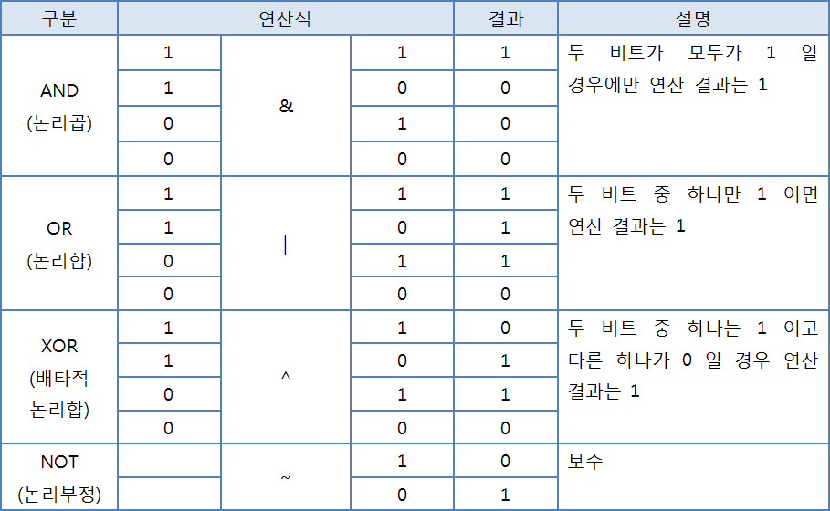
4절. 이항 연산자
비트 논리 연산자(&, |, ^, ~)
  피 연산자가 boolean타입일 경우 일반 논리 연산자
  피연산자가 정수 타입일 경우 비트 논리 연산자로 사용
  비트 연산자는 피연산자를 int타입으로 자동 타입 변환 후 연산 수행

Slide 17
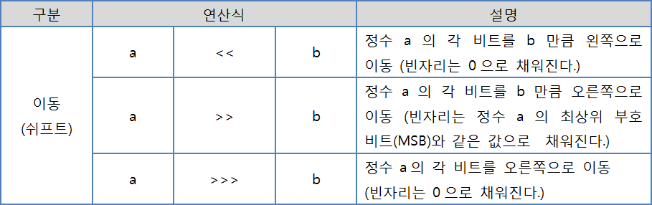
4절. 이항 연산자
비트 이동 연산자(<<, >>, >>>)
  정수 데이터의 비트를 좌측 또는 우측으로 밀어 이동시키는 연산 수행

Slide 18
4절. 이항 연산자
대입 연산자(=, +=, -=, *=, /=, %=, &=, ^=, |=, <<=, >>=, >>>=)
  오른쪽 피연산자의 값을 좌측 피연산자인 변수에 저장
  모든 연산자들 중 가장 낮은 연산 순위 -> 제일 마지막에 수행
  종류
    단순 대입 연산자
    복합 대입 연산자
      정해진 연산을 수행한 후 결과를 변수에 저장

Slide 19
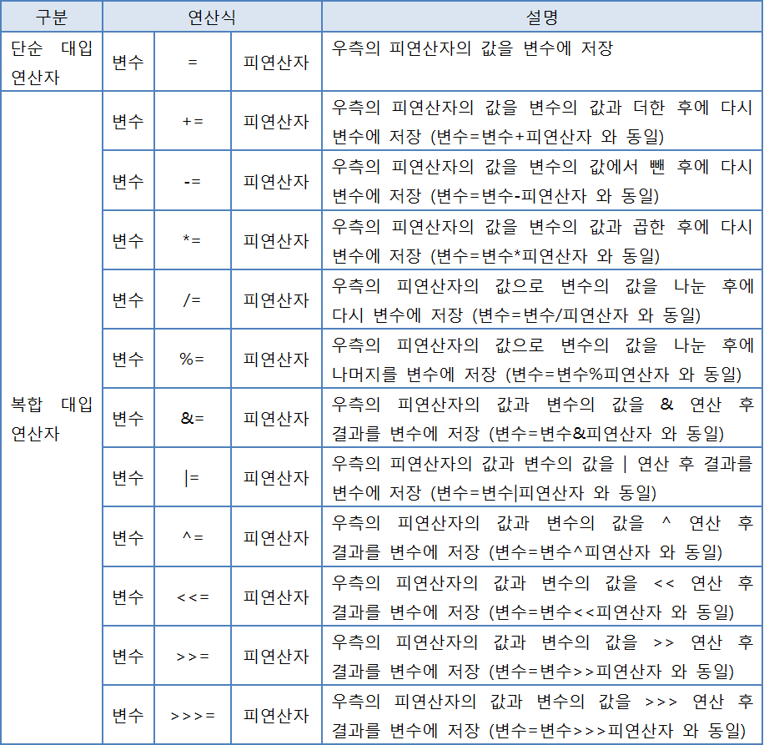
4절. 이항 연산자
대입 연산자의 종류

Slide 20
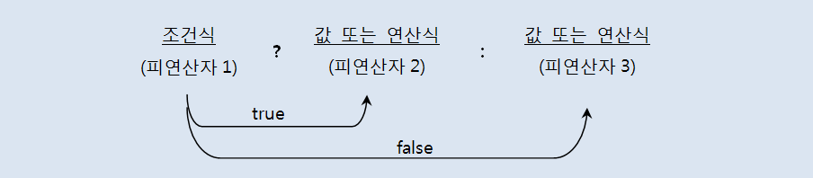
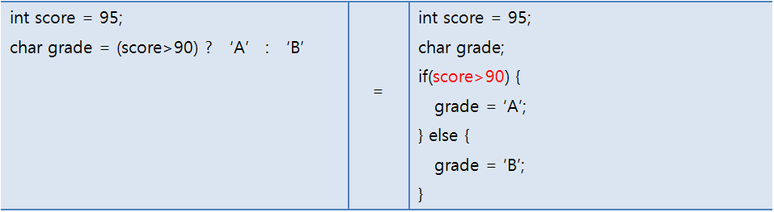
5절. 삼항 연산자
삼항 연산자란?
  세 개의 피연산자를 필요로 하는 연산자
  앞의 조건식 결과에 따라 콜론 앞 뒤의 피연산자 선택 -> 조건 연산식

